Slide 1
নির্দেশনা স্লাইড
এই পাঠটি শ্রেণি কক্ষে উপস্থাপনের সময় প্রয়োজনীয় নির্দেশনা প্রতিটি স্লাইডের নিচে Slide Note সংযোজন করা হয়েছে । আশা করি সম্মানিত শিক্ষকগণ পাঠটি উপস্থাপনের পূর্বে উল্লেখিত Note দেখে নিবেন। এছাড়াও শিক্ষক প্রয়োজনবোধে তাঁর নিজস্ব কৌশল প্রয়োগ করতে পারবেন।

Slide 2
স্বাগত
WELCOME

Slide 3
পাঠ পরিচিতি
শ্রেণীঃ নবম
বিষয়ঃ ফার্ম মেশিনারি-2
অধ্যায়ঃ 2.5
পাঠের বিষয়বস্তুঃ
MIEB 19010
ইঞ্জিন কুলিং সিস্টেম
01730-878558

Slide 4
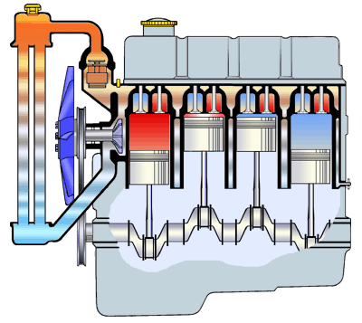
কী দেখছো!

Slide 5
আমাদের আজকের পাঠ
ইঞ্জিন কুলিং সিস্টেম

Slide 6
শিখনফল
ইঞ্জিন কুলিং সিস্টেম কী?
কুলিং সিস্টেম কত প্রকার ও কী কী?
ওয়াটার কুলিং সিস্টেমের প্রধান প্রধান অংশের নাম লিখ
রেডিয়েটরের কাজ উল্লেখ কর
থার্মস্ট্যাট ভালভ এর কাজ কী?

Slide 7
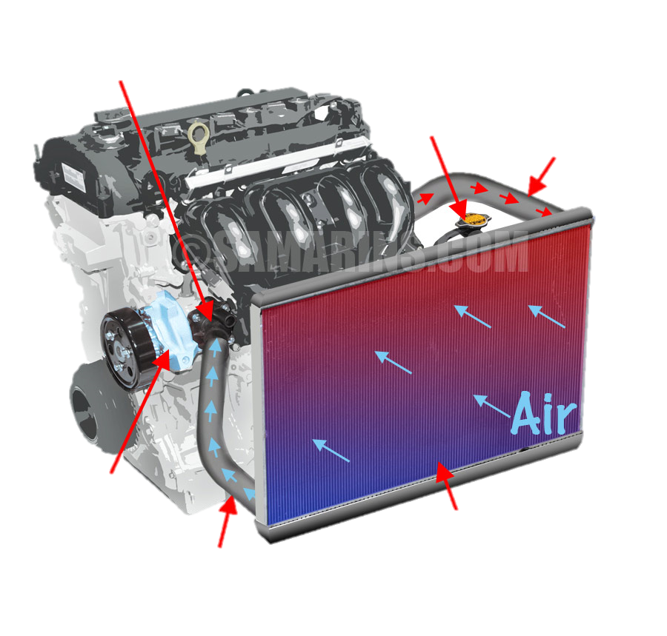
ইঞ্জিন কুলিং সিস্টেম
থার্মোস্ট্যাট
রেডিয়েটর ক্যাপ
আপার রেডিয়েট হোজ
ইঞ্জিনের অতিরিক্ত তাপ নিয়ন্ত্রণ করে স্বাভাবিক চলাচলে সাহায্য করে
ওয়াটার পাম্প
রেডিয়েটর
লোয়ার রেডিয়েট হোজ

Slide 8
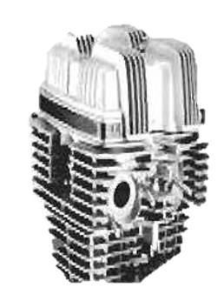
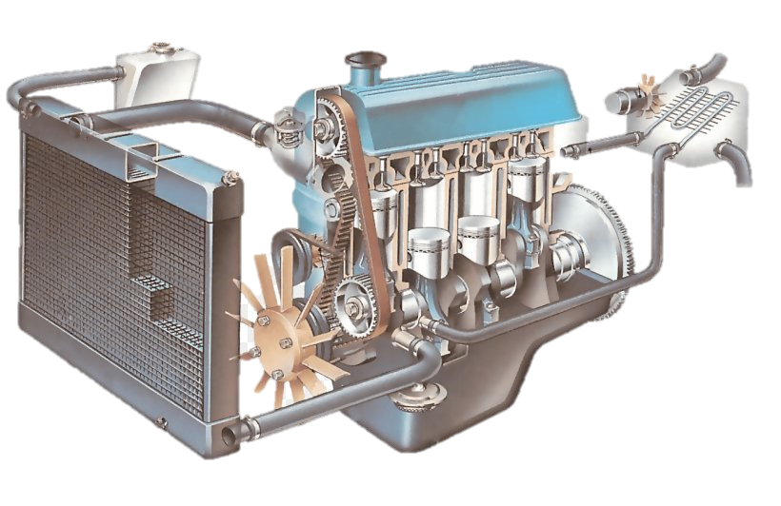
ইঞ্জিন কুলিং সিস্টেম ২ প্রকার
এয়ার কুলিং সিস্টেম
ওয়াটার কুলিং সিস্টেম

Slide 9
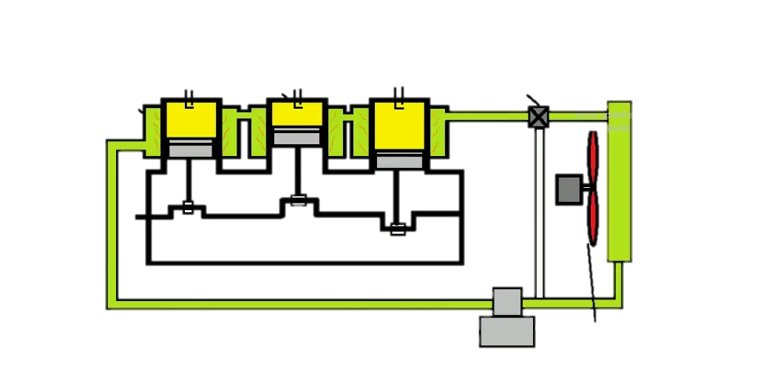
ইঞ্জিন ওয়াটার কুলিং সিস্টেম
সিলিন্ডার
থার্মোস্ট্যাট ভালভ
কুল্যান্ট জ্যাকেট
এয়ার
রেডিয়েটর
ফ্যান
পাম্প

Slide 10
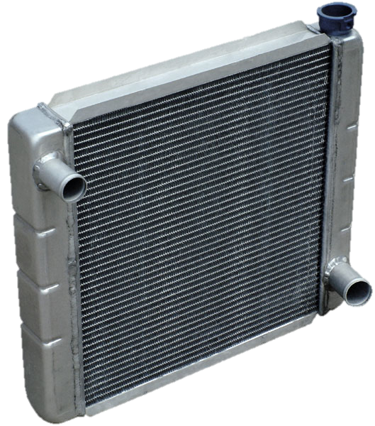
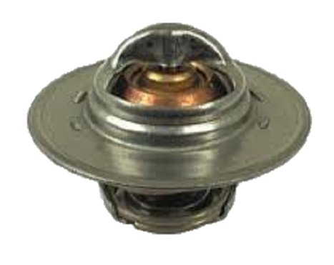
রেডিয়েটর ও থার্মোস্ট্যাট ভালভ
থার্মোস্ট্যাট ভালভ
রেডিয়েটর

Slide 11
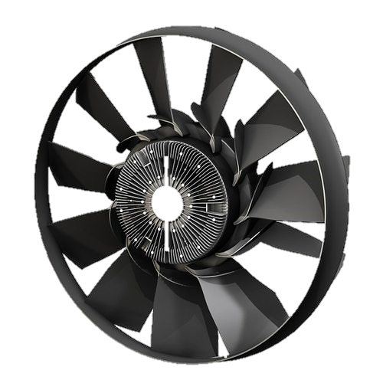
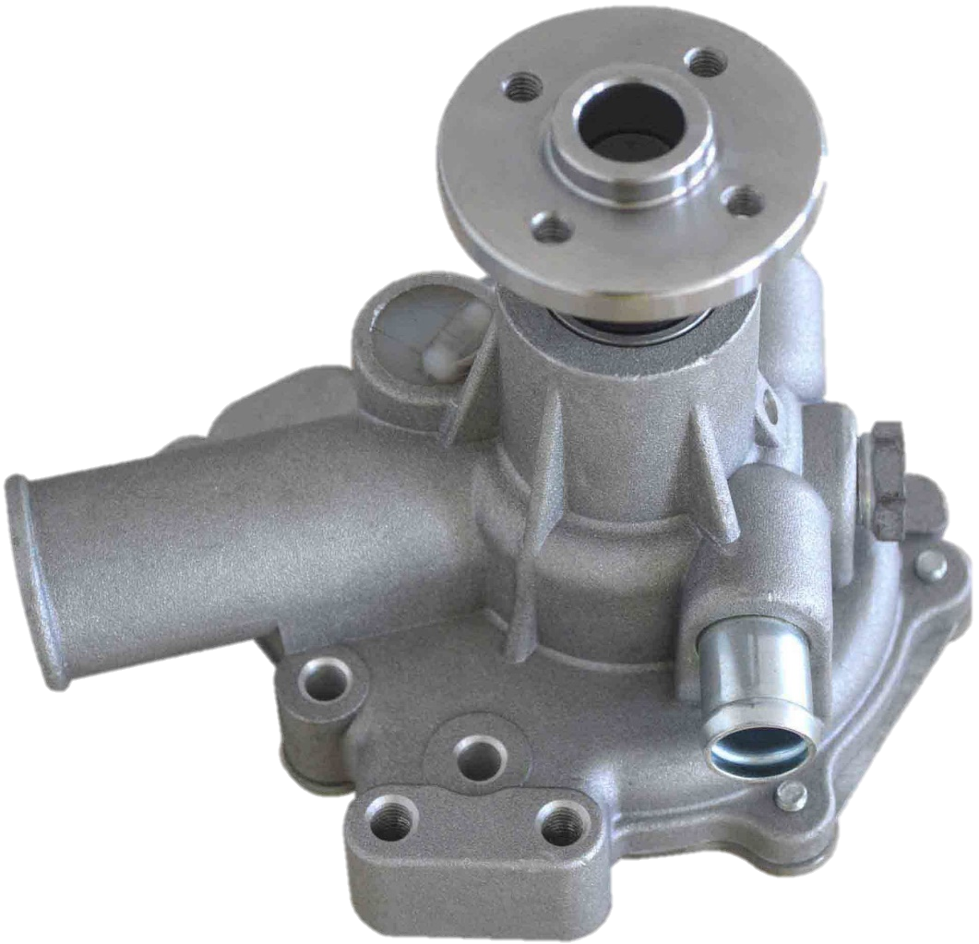
ইঞ্জিন কুলিং ফ্যান ও ওয়াটার পাম্প
কুলিং ওয়াটার পাম্প
ইঞ্জিন কুলিং ফ্যান

Slide 12
দলীয় কাজ
ইঞ্জিন ভালভের গুরুত্ত্বপূর্ণ অংশের নাম উল্লেখ কর

Slide 13
মূল্যায়ন
ইঞ্জিন কুলিং সিস্টেম কী?
কুলিং সিস্টেম কত প্রকার ও কী কী?
থার্মস্ট্যাট ভালভ এর কাজ কী?
রেডিয়েটরের কাজ উল্লেখ কর

Slide 14
বাড়ির কাজ
ওয়াটার কুলিং সিস্টেমের প্রধান প্রধান অংশের নাম লিখ

Slide 15
ধন্যবাদ

